Slide 1
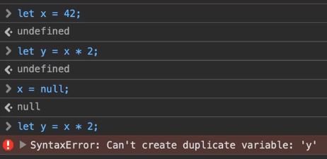
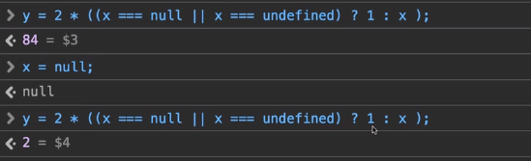
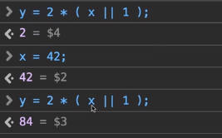
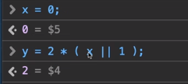

Mühsam, das immer hinzuschreiben.
Abkürzung:
Stattdessen:
0 wird als false erkannt
Problem: es kann korrekte Werte geben, die als boolscher Wert als false angesehen werden
Wenn x null oder undefined: default Wert

